Slide 1
화면설계서 양식
0.0
0000.00.00
홍길동

Slide 2
History
2
Version. | Date. | Content. | Page. | Owner.
v1.0 | 2021/12/03 | 화면설계서 초안 작성 | 2-7 | 김승환

Slide 3
서비스 개요
3
구분 | 내용
기획배경 | 분산되어 있는 LCK 팀별 정보 열람과 커뮤니티 그룹을 한 곳으로 모아 효율적인 운영 달성
기획목적 | LCK 팀별 소개와 승부예측, 사용자가 이용할 수 있는 게시판을 통해 유기적인 커뮤니티 사이트 서비스 제공 팀별 시그니처 컬러나 로고를 배경으로 활용해 사용자에게 시각적인 명확성 제공
기대효과 | 사용자가 팀별 커뮤니티를 통해 소속감을 느낄 수 있음 한 사이트 내에서 제공되는 서비스로 접근성을 높일 수 있음
기능요약 | 팀, 선수의 정보 일람과 코인을 이용한 승부예측, 팀별 커뮤니티 게시판
기타사항 | 진행상황에 따라 프로젝트 기능 및 규모 변경 가능
기획일정 | 1W |  |  |  |  |  |  | 2W |  |  |  |  |  |  | 3W |  |  |  |  |  |  | 4W |  |  |  |  |  |  | 5W
 | 1 | 2 | 3 | 4 | 5 | 6 | 7 | 8 | 9 | 10 | 11 | 12 | 13 | 14 | 15 | 16 | 17 | 18 | 19 | 20 | 21 | 22 | 23 | 24 | 25 | 26 | 27 | 28 | 29 | 30
프로젝트 구성 설계
웹 페이지 구현
데이터베이스 구축
웹 페이지, DB 연동
테스팅
유지보수

Slide 4
User flow
4
Login User flow | 1 STEP. Process name. | 2 STEP. Process name. | 3 STEP. Process name. | 4 STEP. Process name.
START
Process
Process
Process
Process
Process
Process
END
Process
logic
NO
YES
Process
Process
Process
logic
NO
Process
Process
YES
Process
Process
Process
Process
Connect
Connect

Slide 5


Logic process
Start
Connect
OOOO Page
Input Information
-
-
-
Input
OOOO Page
Input Information
-
-
-
-
Input
NO
End
judgment
OOOO OO OOOO OO OO
OOOOO OO OOO
YES
Input Information
-
-
-
Process
Process
확인
NO
OOOO Page
judgment
OOOO DB
NO
NO
Process
judgment
judgment
Input Information
-
-
-
YES
YES
DB
connect
OOOO DB

Slide 7
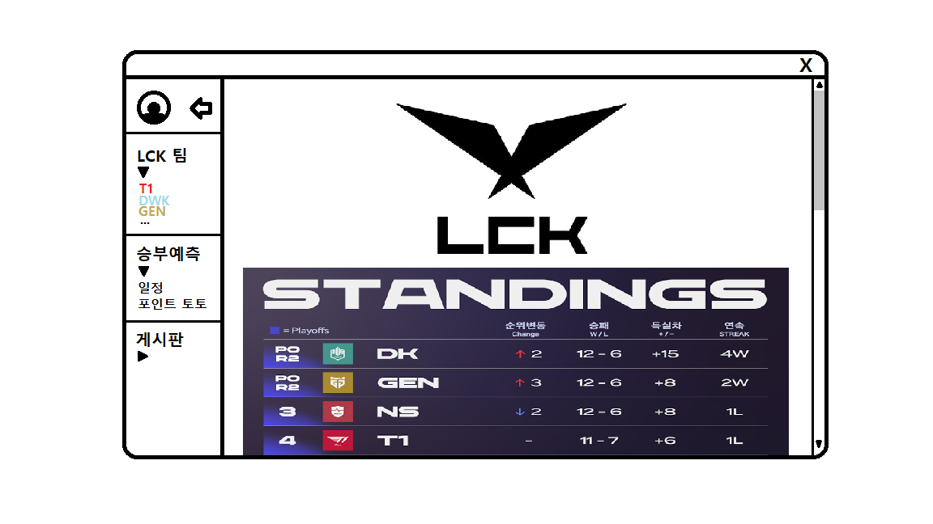
Main Page
7
Summery.
Summery에는 해당 페이지와 관련된 요약사항을 정리해주세요. Content_#001 Content_#002 Content_#003
1
2
3
4
5
6
7

